Slide 1
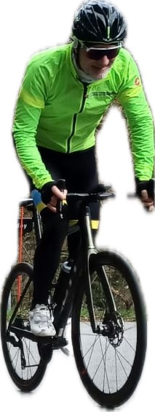
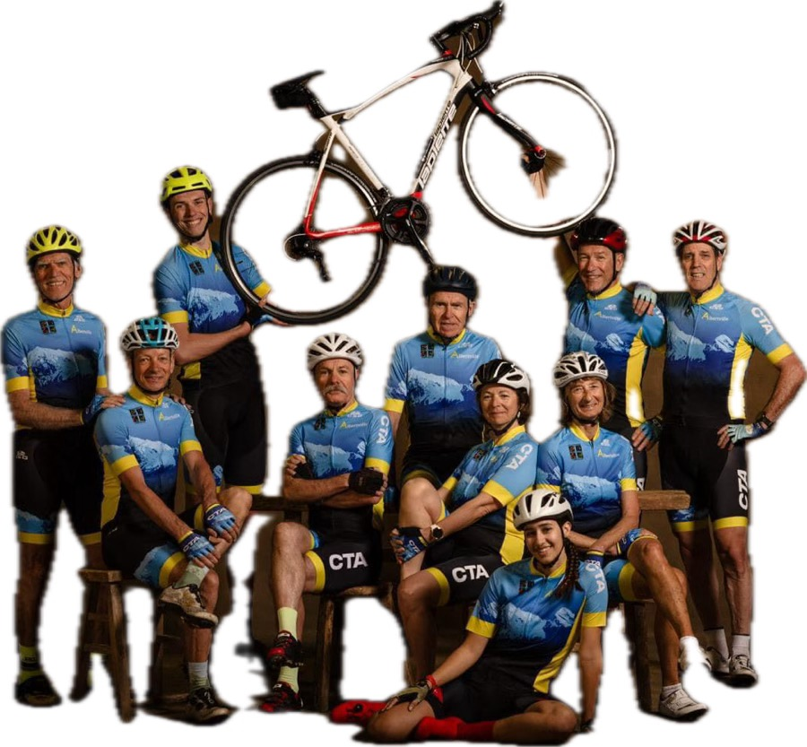
Le bon sens référents

Slide 2
Thèmes Abordés
Définir un itinéraire
Organisation groupeS
Sur la route
Sécurité

Slide 3
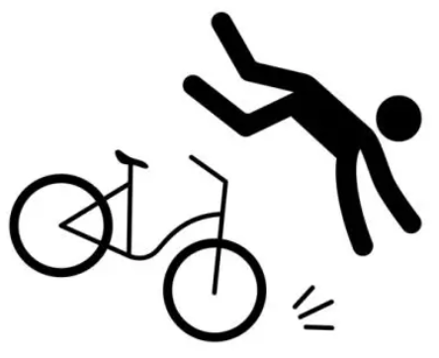
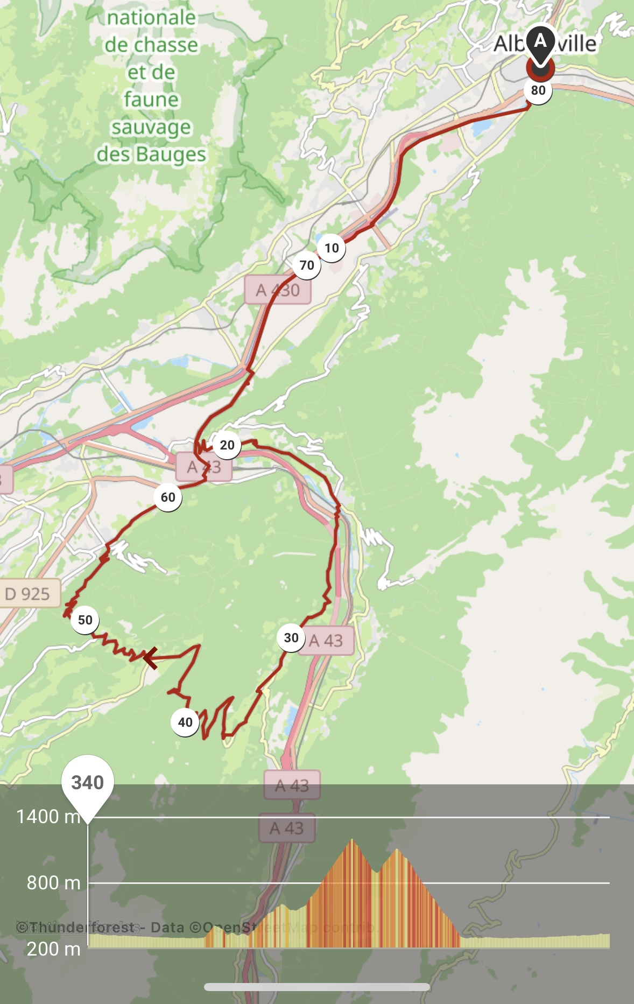
Définir un itinéraire
RÉFÉRENT :
Tenir compte de la période de l’année : temps de réalisation prévisionnel du parcours.
Tenir compte des prévisions météo surtout en début et fin de saison.
Partage du parcours définit avec la distance et l’ascension total + lien GPS du parcours.
PARTICIPANT :
Prendre connaissance du parcours avant le départ.
Évaluer ses capacités physiques le jour de la sortie.

Slide 4
Organisation groupes
Référent :
De préférence maximum 15 personnes.
Constituer les groupes avant le départ si supérieur à 15.
Le référent connait le nombre de personnes constituant son groupe. Il compte le nombre de personnes avant le départ.
Le référent donne le top départ de son groupe.
Participant :
Si le participant fait partie des randonneurs, pas de discrimination dans le choix du groupe. Chacun est libre d’aller dans le groupe qu’il souhaite.
Chacun est libre de changer de groupe avant le départ.
Les participants attendent le top départ du référent.

Slide 5
Sur la route
RÉFÉRENT :
Le référent s’adapte à son groupe.
Il s’assure que son groupe reste constitué durant toute la sortie. Il veille à ce qu’un guide et un serre files (non officiel) forme son groupe sans pour autant que le guide et serre-file soient les mêmes tout au long de la sortie.
Le serre-file devrait être capable de prendre dans sa roue le ou les derniers du groupe si le groupe devait se disperser.
Être capable d’évaluer si une personne est physiquement en difficulté. Etat de fatigue, début d’hypo. Être attentif et déceler les messages, favoriser l’alimentation.
PARTICIPANT :
Lors de rencontre de groupe, libre à chacun de changer de groupe après en avoir informé les référents des deux groupes.
En aucun cas le participant est donneur d’ordre sur l’organisation de son groupe et des autres groupes. Cependant il peut en référer au référent du groupe.

Slide 6
Sécurité
RÉFÉRENT:
Il n’hésite pas à partager les comportements à risque constatés en cours de sortie.
PARTICIPANT :
Respect du code de la route.
Rester concentré sur la route, ne pas être distrait par autrui.
Prévenir les autres du danger sans se mettre soi-même à risque.
Ne met pas en danger ses partenaires de sortie: Ne double pas sur la droite. La passe de relais se fait sur la gauche. Anticipe les freinages.
Anticipe ses freinages: garde un œil 10 à 15 mètre devant lui, même s’il est dans la roue d’un autre participant (savoir adapter son champ de vision).
Garder son regard et rester concentré sur la route, ne pas être distrait par autrui.

